Slide 1
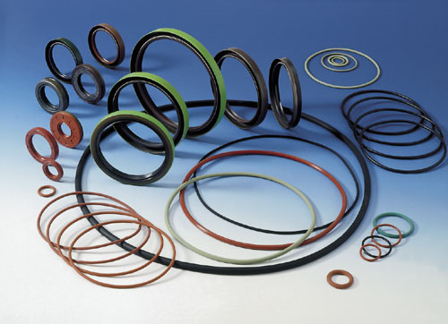
Dichtungen

Slide 2
http://www.youtube.com/watch?v=_10T4UYpzV8
Notes:
Die Explosion kostete alle sieben Besatzungsmittgliedern das Leben. Die Kosten sollen sich auf etwa $100 Mio. Dollar belaufen.
Der Auslöser dieser Tragödie waren poröse Dichtringe der Feststoffraketen, die an den Außenseiten des Haupttangs angebracht sind. Die Dichtungen sind bei kalten Nachttemperaturen porös geworden und haben beim Start Gase freigegeben die sich wiederum beim Start entzündet haben. Die rechte Feststoffrakete hat sich gelöst den Haupttank aufgerissen und 2 Mio. Liter flüssiger Wasser- und Sauerstoff explodierten.
Die Absturzuntersuchungen dauerten 2 Jahre, erst dann wurden die Shuttle-Flüge wieder aufgenommen.

Slide 3
Übersicht
Definition und Historie
Funktion und Wirkung
Statische Dichtungen
Dynamische Dichtungen
Berührungsfreie Dichtungen
Dimensionierung einer Flanschdichtung

Slide 4
Definition und Historie
Dichtungen sind Elemente zum trennen von zwei unterschiedlichen Räumen gleichen oder unterschiedlichen Druckes, damit kein Austausch fester, flüssiger oder gasförmiger Medien stattfinden kann oder dieser zumindest in zulässigen Grenzen liegt. (zulässiger Leckverlust)
Notes:
-bei ruhenden Bauteilen ist von einer technischen Dichtheit die Rede, die für flüssige und gasförmige Medien gefordert ist
-bei gasförmigen Stoffen kann es aber auch zu Diffusionsverlusten kommen
-bei bewegten Teilen kann es auf drei Wegen zu Undichtigkeiten kommen
Gehäuse und Dichtung
Welle und Dichtung
Durch die Dichtung selbst (Diffusionsverluste)

Slide 5
Das Einbaum
Notes:
das Problem des auseinanderhalten verschiedener Elemente ist so alt wie die Menschheit selbst
Nordamerikanische Ureinwohner haben vorhandene Ölsande ausgekocht und zum abdichten ihrer Kanus verwendet

Slide 6
Hansekogge „Lisa von Lübeck“
Notes:
-zur Abdichtung der Planken benutzte man im Mittelalter Hanf und Pech (Bitumen) tritt in einigen Gegenden an die Erdoberfläche
-Abdichtverfahren „das Kalfaktern“ beschreibt die Einbringung der Dichtstoffe in verschiedenen Arbeitsschritten

Slide 7
Brennstoffzellen U-Boot „U 33“
Notes:
In diesem Boot gibt es keine Baugruppe die nicht abgedichtet ist
das lässt sich auf unseren gesamten Lebensbereich übertragen
-ein paar Beispiele

Slide 8
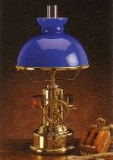
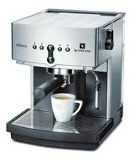
Notes:
modernen Dichtungselemente bestehen aus einer Vielzahl an Materialien (meistens aus Kunststoffen oder Metallen z.B. Kupfer)
Aber nach welchen Richtlinien gehen wir vor?

Slide 9
Funktion und Wirkung
Dichtungsauswahl
Werkstoff
Form
Konstruktive Vorgaben
Art der Abdichtung
Größe des Einbauraums
Chemische und physikalische Belastungen
Druck-und Temperaturbereich
Geschwindigkeit und Reibung
Medium und Umwelt
Wirtschaftlichkeit Montage
Stückzahlen und Preis
Aufwendungen für die Gestaltung
Wartungsaufwand
Notes:
-welche Eigenschaften muss ein Dichtstoff haben?

Slide 10
Funktion und Wirkung Eigenschaften von Dichtungswerkstoffen
- temperaturbeständig
- Elastizität
- Widerstandsfähigkeit gegenüber Alterung und Aufquellen
Chemische Widerstandsfähigkeit
Gleitfähigkeit
Abriebverhalten
Notes:
Eine Dichtung ist nur wirksam, wenn die Dichtflächen auf einander abgestimmt sind
- Welche konstruktiven Forderungen werden dann an uns gestellt?

Slide 11
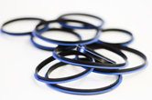
Funktion und Wirkung konstruktive Vorgaben
Ruhende oder bewegte Dichtflächen
Oberflächenhärte und Rauheit
Form- und Lagetoleranzen
Einbauverhältnisse unter Betriebsbedingungen
Fertigung und Montage
Erfahrungen der Hersteller
Notes:
Man verwendet dann statische oder dynamische Dichtungen
Einbauverhältnisse: Durchbiegen der Welle, unterschiedliche Wärmeausdehnung, Verschleiß der Dichtlaufflächen, elastisch/ plastische Verformung der Bauteile und Dichtungen
Was ist mit meinen Mitteln möglich? In Bezug auf Fertigung und Montage.
Die richtige Auswahl einer Dichtung beschränkt sich also nicht nur auf die vorhandenen Betriebsbedingungen und die abzudichtenden Medien, sondern muss als Funktionselement im Zusammenwirken mit den angrenzenden Bauelementen betrachtet werden.

Slide 12
Statische Dichtungen
Unlösbare Verbindungen
Dichtschweißungen, Lötungen, Pressungen, Verklebungen
Lösbare Verbindungen
Berührungsdichtungen mit und ohne Dichtelement, Selbsttätige, Hermetische
Bedingt lösbare Verbindungen
Membranschweißdichtungen, Schneidendichtungen

Slide 13
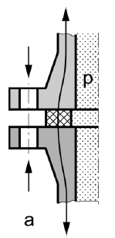
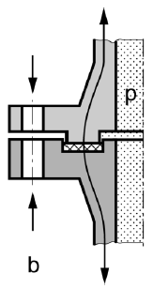
Statische Dichtungen
bedingt lösbare Verbindungen lösbare Verbindung
Notes:
Zu a)
-Rohrschweißverbindung, die Rohrkräfte werden durch den Flansch aufgenommen
Es ist daher wichtig für die Fügepartner, über die große Kräfte geleitet werden, dass sie steife Flansche und einen möglichst gleichmäßigen Pressungsverlauf entlang der Dichtlinie besitzen. Das gilt auch für die nachfolgende Flanschverbindung.
die Dichtschweißung in der Mitte kann durch Abschleifen wieder entfernt werden und das Rohr wieder zerlegt werden
Zu b)
Flanschmit Nut und Feder in der die Dichtung eingeschlossen ist und einen ähnlichen Kraftverlauf hat wie a)

Slide 14
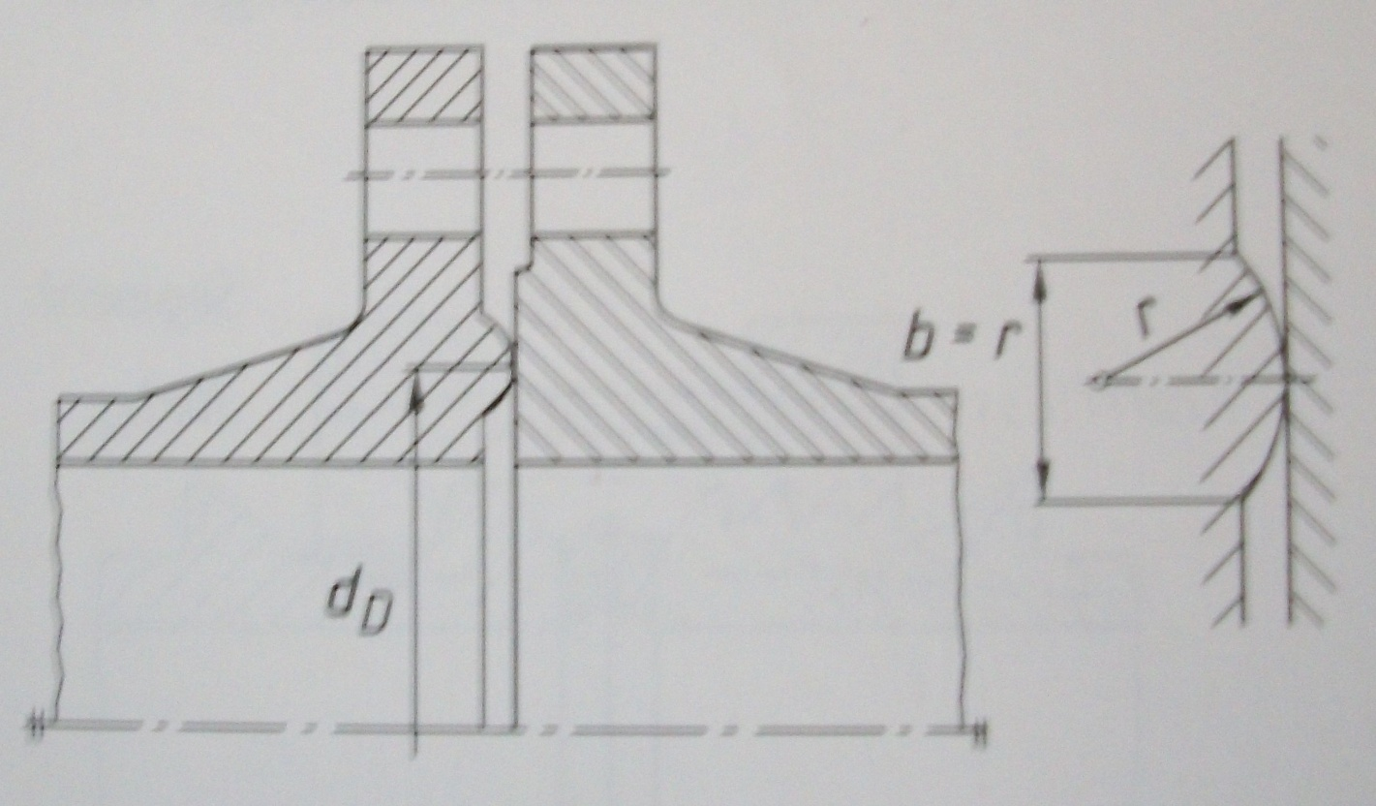
Statische Dichtungen
Lösbare Verbindungen ohne Dichtelement
Notes:
Zu sehen ist eine lösbare Verbindung ohne Dichtelement
ohne Dichtelemente ist nur mit sehr hohen Anpressdrücken realisierbar, die Flansche müssen daher dementsprechend massiv ausgelegt sein.
die Oberflächen müssen von hoher Güte sein (geschliffen, geläppt, tuschiert)

Slide 15
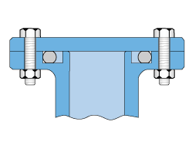
Statische Dichtungen
Lösbare Verbindungen mit Dichtelement
Notes:
- Bei Flächendichtungen werden vorwiegend weiche Stoffe verwendet (Papier, Pappe, Kork, Gummi, Kunststoffe)
Die Auslegung der Dichtung ist im Regelwerk DIN und AN 2000 Merkblättern meist ein Teil der Flanschauslegung und erfolgt mit Hilfe von Dichtungskennwerten.
diese Dichtungskennwerte beschreiben im wesentlichen das Abdichtungsvermögen, die Betriebsdruckbelastbarkeit, die Rückfederung, die Kriechneigung, die Temperatur- und chemische Beständigkeit.
Reicht die Beständigkeit gegenüber den geführten Medien nicht aus, werden Mehrstoffdichtungen oder Metallweichstoffdichtungen verwendet, bei denen das elastische Dichtmaterial durch eine metallische Hülle geschützt wird oder metallische Einlagen eine schützende Funktion ausüben.
Für die Aufnahme werden meistens Rechtecknuten vorgesehen. Deren Flächeninhalt soll ca. 25% größer sein, damit der Druck an einer möglichst großen O-Ringfläche angreifen kann und ein geringes Quellen des O-Ringes möglich ist. Die Nuttiefe muss kleiner sein als der O-Ringdurchmesser, damit der O-Ring eine Vorpressung erhält.

Slide 16
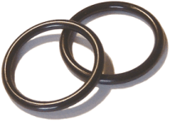
Statische Dichtungen
O-Ringe
Notes:
O-Ringe sind die am häufigsten eingesetzten Dichtelemente. Dies ist durch ihre Vielseitigkeit begründet. Sie werden sowohl als statische und auch als dynamische Dichtung eingesetzt.
Bei statischen Drücken werden sie Drücken von bis zu 1000 Bar ausgesetzt.
Im dynamischen Betrieb, wird meist ein zusätzlicher Stützring verwendet, der ein Eiquetschen des O-Ringes verhindern soll.
Für die Aufnahme werden meistens Rechtecknuten vorgesehen. Deren Flächeninhalt soll ca. 25% größer sein, damit der Druck an einer möglichst großen O-Ringfläche angreifen kann und ein geringes Quellen des O-Ringes möglich ist. Die Nuttiefe muss kleiner sein als der O-Ringdurchmesser, damit der O-Ring eine Vorpressung erhält.
-TB 19-2b sind Richtwerte für verschiedene Nutenformen

Slide 17
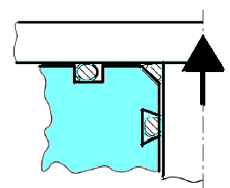
Statische Dichtungen
Nutenformen (TB 19-2)
Notes:
Die Rechtecknut ist der Dreiecksnut vorzuziehen, da die für die Dichtfunktion wichtige Einhaltung der Tolerierung unbedingt einzuhalten ist
Bei der Dreiecksnut wird dies schwieriger herzustellen und damit teurer
Die Trapetznut wird verwendet man wenn der O-Ring durch die Nut festgehalten werden soll.
O-Ringe dürfen bei der Montage nicht über scharfe Kanten oder Gewinde gezogen werden, da es sonst zu Beschädigungen kommt.

Slide 18
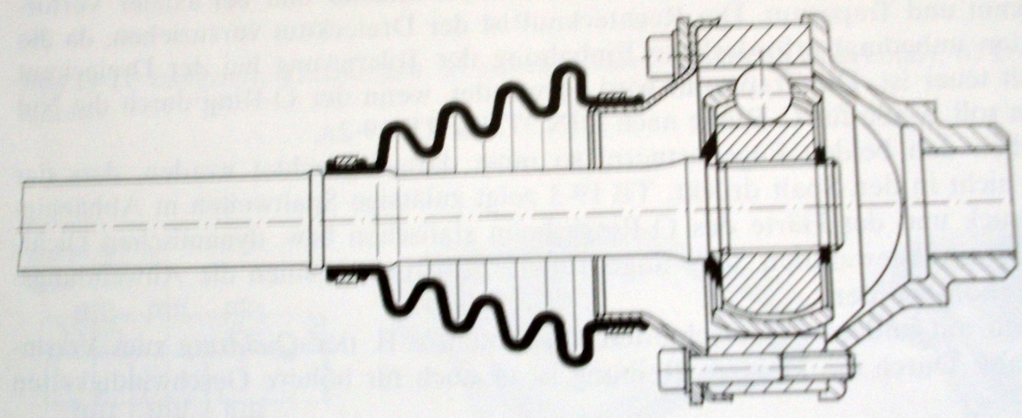
Statische Dichtungen
Hermetische Dichtungen
Notes:
-Hermetische Dichtungen bestehen aus einem hochelastischen Glied (Faltenbalg oder Membran) die den Bewegungen der Maschinenteilen ohne Gleiten folgen kann.
-Sie sind reibungs- verschleiß- und wartungsfrei
-Als Werkstoffe dienen Gummi, gewebeverstärkter Gummi, Kunststoffe, Leder, Messing, rostfreier Stahl
-Membrandichtungen werden als Flach- und Wellmembran in Pumpen, Mess- und Regelgeräten verwendet.

Slide 19
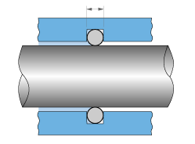
Dynamische Dichtungen
Abdichtungen gegen radiale Flächen
Abdichtungen gegen axiale Flächen
Stopfbuchsen
Notes:
TB 19-9 zeigt eine kleine Auswahl an dynamischen Dichtungen
auf einige werde ich noch im Folgenden eingehen

Slide 20
Abdichtungen gegen radiale Flächen
Notes:
Seite 667 im Roloff/ Matek
Radial-Wellendichtringe nach DIN 1760 werden am häufigsten bei Fett- und Ölgeschmierten Wälzlager eingesetzt
Hohe Dichtwirkung und Lebensdauer
Sie dichten statisch an ihrer Außenseite gegenüber dem Gehäuse ab und innen gegenüber der rotierenden Welle mit einer Lippe
Die Dichtlippe sollte immer zum Medium das abgedichtet werden soll gerichtet sein
Bild a) gegen das Austreten eines Schmiermittels
Bild b) gegen das Eindringen von Außen
- Bild c) 1 ist ein Stützring, 2 ist eine Fettfüllung
Verschiedene Bauformen
a) Form A Radial-Wellendichtring mit Dichtlippe
b) Form AS mit Dicht- und Staublippe nach DIN 3760
F ist eine Schlauchfeder (umlaufende Spiralfeder)
V ist ein Metallring der die Form des Wellendichtringes garantiert
c) mit zwei Dichtlippen zum Trennen zweier Medien
d) Kassendichtung für sehr große Schmutzbelastung
e) Außendichtung für umlaufende Außenteile
f) für höhere Drücke mit PTFE- Dichtlippe
g) mit Gewebeeinlage an Stelle des Metallringes für große Durchmesser

Slide 21
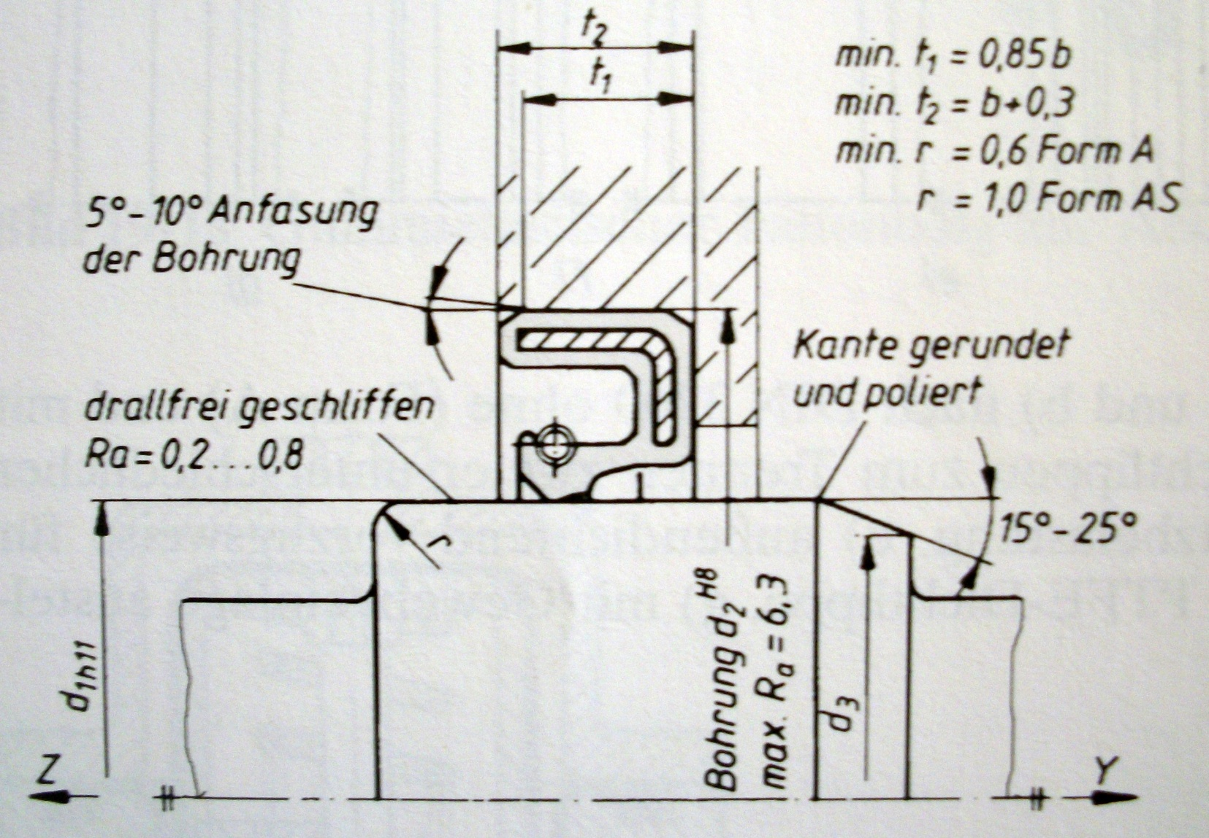
Einbau von Wellendichtringen
Notes:
Seite 668 im Roloff/Matek
Wellendichtringe sind gegenüber Lageabweichung der Welle sehr empfindlich
Sie sollten auch möglichst nahe am Lager eingebaut werden

Slide 22
Abdichtungen gegen axiale Flächen
Notes:
Im oberen Bild sind federnde Abdeckscheiben die je nach Lagergestaltung mit dem Innenring oder dem Außenring verspannt werden können
nach einer Einlaufzeit bildet sich ein sehr enger Spalt so dass danach eine berührungslose Abdichtung vorliegt
Durch Verwendung von zwei von Federscheiben kann ein zusätzlicher Fettraum geschaffen werden
V-Ringe sind einfach aufgebaute Lippendichtungen meist aus weichem Gummi
Durch die elastische Verformung drückt die Lippe gegen die Gehäusefläche, diese sollte feingedreht (Ra= 0,4-2,5um) je nach Medium und Geschwindigkeit
Die Welle kann dagegen rau sein dann hält der Ring besser durch ein bestimmtes Untermaß sitzt der Ring fest und dichtet gegen die Welle ab
Bei hohen Umfangsgeschwindigkeiten (v=15m/s) hebt die Lippe ab und wirkt so als radiale Spaltdichtung
Durch überschieben eines Halteringes kann der Ring bis zu 30m/s verwendet werden (b)
In Bild c ist ein Gamma-Ring zusehen, er besitzt bereits einen an vulkanisierten Metallmantel (bis zu 20m/s)
Durch die spezielle Bauform verzeihen V-Ringe sogar Fuchtungsfehler zwischen Welle und Gehäuse
Sie werden sehr gerne zum Abdichten von Pendelrollenlager genutzt

Slide 23
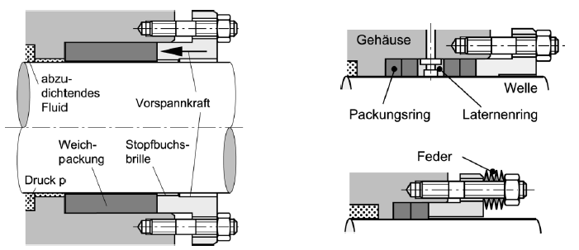
Stopfbuchsen
Notes:
Ältesten Dichtungen für bewegte Teile
bestehen aus Weichstoffpackungen mit einem oder mehreren elastischen Packungsringen die in einem Ringraum gestopft werden
durch axiale Verspannung der Brille über Schrauben wird die Packung gegen die Dichtflächen gepresst
der Betriebsdruck drückt die Packung gegen die Brille und erzeugt so den nötigen Gegendruck

Slide 24
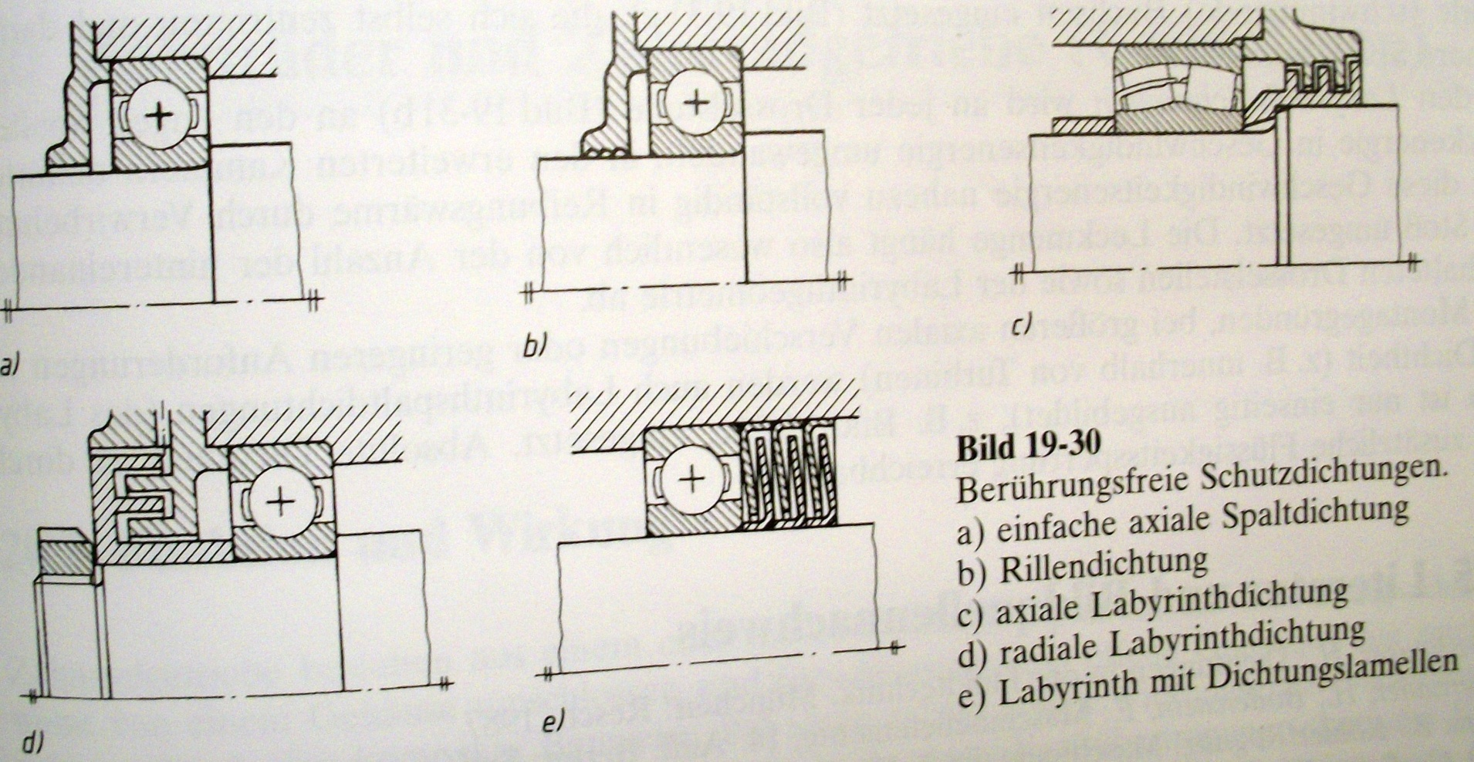
Berührungsfreie Dichtungen
Notes:
-Bei berührungsfreien Dichtungen wird die Dichtwirkung enger Spalten ausgenutzt.
-durch verschleiß- und reibungsfreie Arbeiten haben sie eine nahezu unbegrenzte Haltbarkeit
Gegenüber Berührungsdichtungen ist aber mit höheren Leckverlusten aufgrund des Spaltes zu rechnen
Der Einsatz erfolgt vorwiegend bei Achsen und Welle mit hoher Drehzahl und ohne Druckunterschied
Einfache Spaltdichtung -genügt wo mit einfachen Verschmutzungen zu rechnen ist
Rillendichtung – ist wirksamer gegenüber a) Verwendung Elektromotoren, Spindeln von Werkzeugmaschinen
Labyrintdichtung – ist am wirksamsten gegenüber a), b) da die mit Fett gefüllten Gänge das Eindringen von Fremdkörpern verhindert
Verwendung in elektrischen Fahrmotoren, Zementmühlen, Schleifspindeln, Achslagern
-Labyrintdichtungen lassen sich preiswert und platzsparend aus handelsüblichen Dichtlamellen oder gepresstem Stahlblech aufbauen.
Die Dichtwirkung kann dabei mit der Anzahl der Lamellensätze nach Bedarf variiert werden.
Konstruktionsrichtlinien unter TB 19-9b

Slide 25
Dimensionierung einer statischen Flanschdichtung (RMF S.245)
Vorverformungskraft ( )
Betriebsdichtungskraft ( )
Entlastungskraft auf die Dichtung ( )
Mindestschraubenkraft im Betriebszustand ( )
Zulässige Belastung der Dichtung im Betriebszustand ( )
Vergleich

Slide 26
Dimensionierung einer statischen Flanschdichtung
Ein Gastank mit einem absoluten Fülldruck von 16 bar und einer Umgebungstemperatur von 20 °C besitzt einen zylindrischen Kontrollstutzen mit einem Innendurchmesser von 560 mm und einer Flanschbreite von 48 mm. Berechnen Sie ob die Verbindung nach wiederholtem An-und Abfahren des Innendrucks noch dicht ist, wenn eine Metallweichstoffdichtung aus Kupfer mit Ovalprofil verwendet wird.

Slide 27
Vielen Dank für die Aufmerksamkeit

